Slide 1
«Жизнь и творческий путь
М.П. Мусоргского»
Автор:
Емельянова Юлия Алексеевна,
преподаватель теоретических дисциплин
муниципального бюджетного учреждения
дополнительного образования
«Новодвинская детская школа искусств»

Slide 2
«Он «был … в полном смысле слова певцом России. Ее судьбами, ее болью и радостями наполнены творчество композитора, вся его жизнь и всё его художественное воображение… Музыка была для него не профессией, а жизненным предназначением. Посредством музыки Модест Петрович поведал нам свой взгляд на судьбу народа нашего, свой взгляд на природу человека и смысл его жизни»
Георгий Свиридов
М.П. Мусоргский
1839–1881

Slide 3
Родословная
Мусоргские (Мусогорские) - русский дворянский род, происходящий от князей Смоленских (Рюриковичи):
Роман Васильевич Монастырёв, по прозвищу Мусорга, был родоначальником Мусоргских.
Петр Иванович Мусоргский был воеводою в Старице (1620).
Из этого рода происходил знаменитый композитор Модест Петрович Мусоргский.
Род Мусоргских внесен в VI часть родословной книги Псковской губернии. Потомок Романа Васильевича в XIV колене - композитор Модест Петрович Мусоргский

Slide 4
Родители композитора
Отец Мусоргского, коллежский секретарь Пётр Алексеевич Мусоргский, мать, Юлия Ивановна Чирикова - дочь губернского секретаря Ивана Ивановича Чирикова.
Под ее руководством мальчик делал большие успехи в игре на фортепиано. Уже в семилетнем в возрасте он играл небольшие сочинения Листа, а в 9 лет он сыграл большой концерт Фильда.

Slide 5
•
Модест Петрович Мусоргский родился 9 марта 1839 года в селе Карево Псковской губернии.

Slide 6
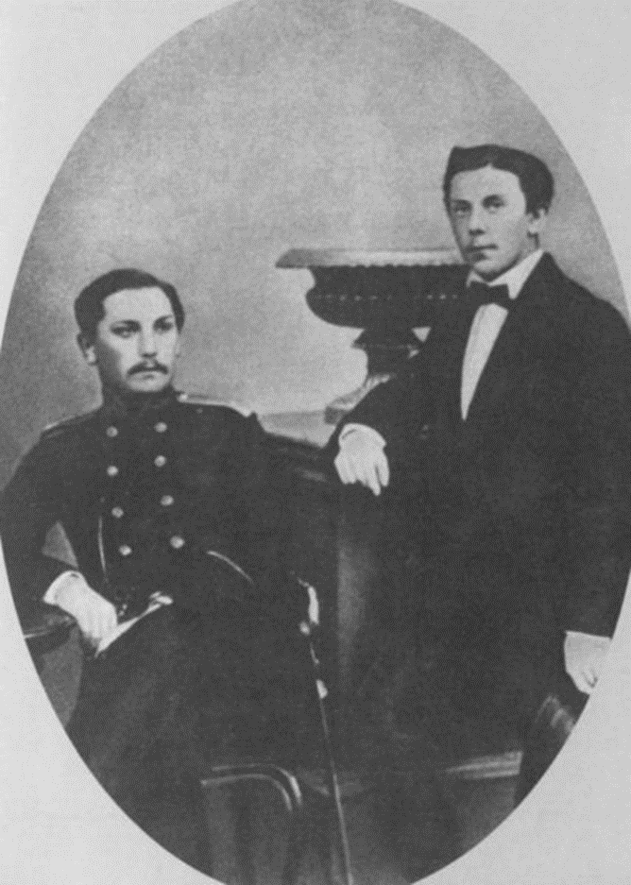
До 10-летнего возраста Модест и его старший брат Филарет получали домашнее образование. В 1849 году, переехав в Петербург, братья поступили в училище (гимназию) Петришуле.
В 1852 году, не окончив училища, Модест поступил в Школу гвардейских подпрапорщиков.
Филарет и Модест

Slide 7
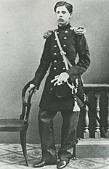
Окончив школу в 1856 году, Мусоргский недолго служил в лейб-гвардейском Преображенском полку (в эти годы познакомился с А. С. Даргомыжским), потом в главном инженерном управлении, в министерстве государственных имуществ и в государственном контроле.
Модест Мусоргский - офицер Преображенского полка

Slide 8
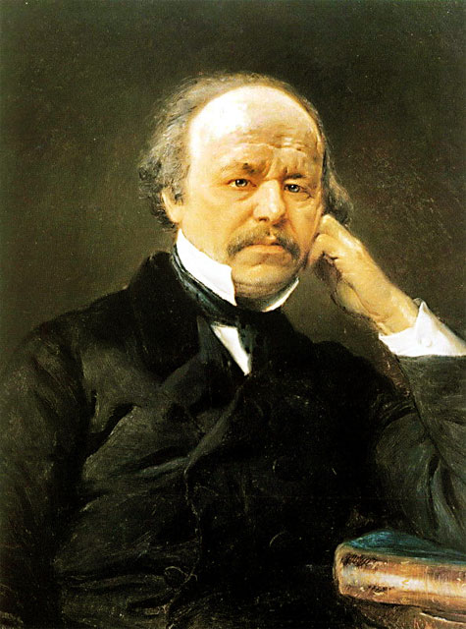
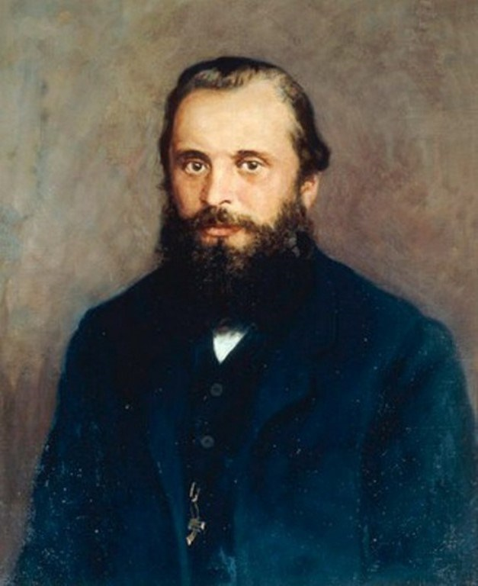
Александр Сергеевич
Даргомыжский
Милий Алексеевич
Балакирев
В 1856 году Мусоргский сблизился с А.С. Даргомыжским, а год спустя - с М.А. Балакиревым, который и распознал его композиторский талант.
Под влиянием Балакирева в 1858 году он вышел в отставку, чтобы посвятить себя музыке.

Slide 10
Игре на фортепиано Мусоргский учился (с 1849) у Антона Августовича Герке и стал хорошим пианистом. От природы обладая красивым камерным баритоном, он охотно пел на вечерах в частных музыкальных собраниях. В 1852 г. в Санкт-Петербурге вышла первая публикация композитора - фортепианная полька «Подпрапорщик».
Антон Августович Герке
русский педагог и пианист

Slide 11
Творчество 1860-х годов
1866 г. – работа над оперой «Саламбо» по роману Г. Флобера
симфоническая картина «Иванова ночь на Лысой горе» на сюжет народных преданий (1867)
бытовая опера «Женитьба» по Гоголю, которая, как и «Саламбо», осталась незавершенной.
Камерно-вокальное творчество:
«народные картинки» (определение автора): «Калистрат», «Колыбельная Еремушки» и др.
ряд сатирических произведений: «Семинарист», «Классик», «Раек»
цикл «Детская».

Slide 12
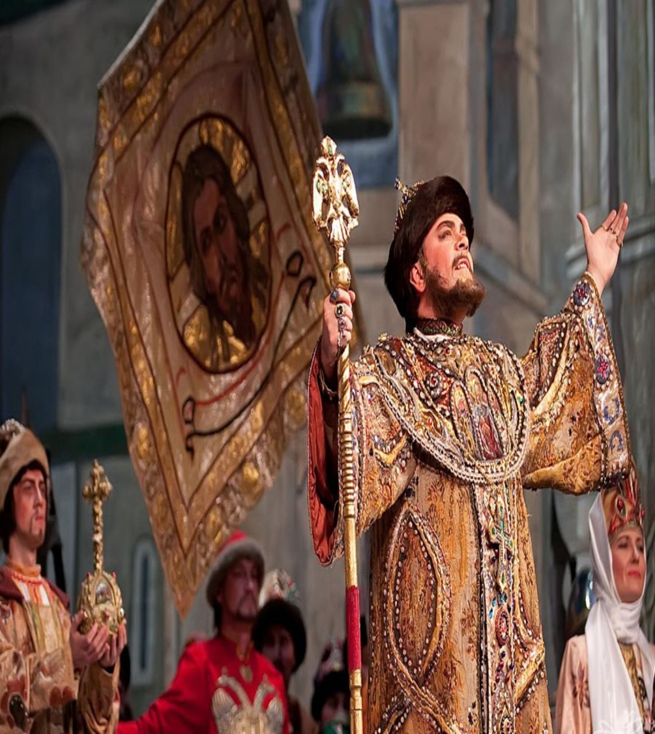
Великие оперы
музыкальная драма «Борис Годунов» (1868 -1872). Премьера состоялась на сцене Мариинского театра лишь в 1874 году.
«Народная музыкальная драма» «Хованщина» - дух одного из самых напряженных этапов русской истории - начала царствования Петра I.
Опера «Борис Годунов»

Slide 13
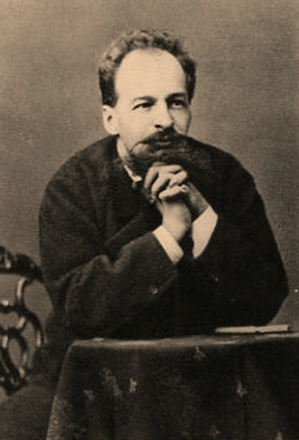
Сочинения 1870-х годов
баллада «Забытый» на сюжет одноименной картины В. Верещагина
цикл «Песни и пляски смерти» на слова А. Голенищева -Кутузова
фортепианный цикл «Картинки с выставки», написанный под впечатлением посмертной выставки архитектора -художника В. Гартмана - одно из лучших произведений мировой программной музыки
Виктор Александрович Гартман

Slide 14
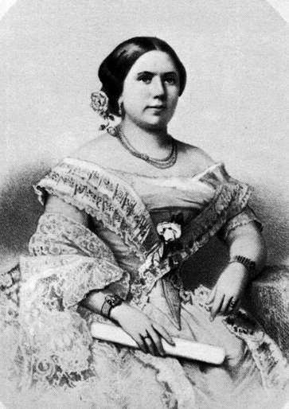
Последним светлым событием стала устроенная его другом, певицей Дарьей Михайловной Леоновой, поездка в июле-сентябре 1879 года по югу России. В ходе гастролей Леоновой Мусоргский выступил как её аккомпаниатор, исполнял собственные новаторские сочинения.
Афиша концерта Д.М. Леоновой и М.П. Мусоргского в Тамбове
Дарья Михайловна Леонова

Slide 15
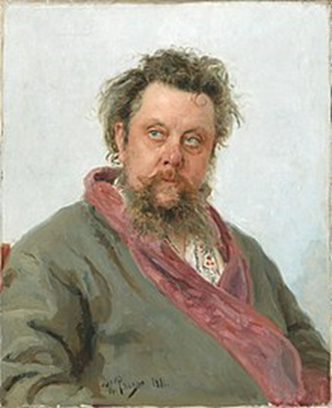
В 1881 году Мусоргский тяжело заболел и 16 марта 1881 года скончался в Петербурге.
«Хованщину» закончил Н.А. Римский-Корсаков,
«Сорочинскую ярмарку» - друзья Мусоргского Ц.А. Кюи и А.К. Лядов.
Уже в наше время новый вариант оркестровки опер Мусоргского был сделан Д. Шостаковичем.
И. Е. Репин.
Портрет композитора
М. П. Мусоргского

Slide 16
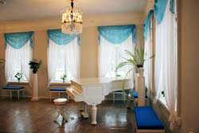
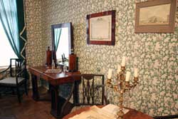
Музей-усадьба композитора М.Мусоргского
Надгробный памятник
Мусоргского
в Александро-Невской лавре (Петербург)

Slide 17
Михайловский театр - один из старейших оперных и балетных театров России. Он был основан в 1833 году. С 1991 года он официально называется Санкт - Петербургский государственный академический театр оперы и балета имени Мусоргского -Михайловский театр.

Slide 18
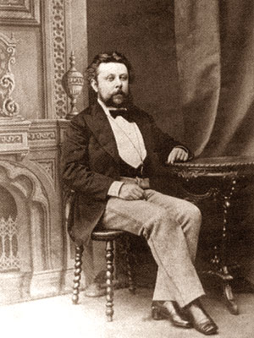
«Мусоргский принадлежит к числу людей, которым потомство ставит монументы»
Стасов

